Slide 1
«Создаю модель вулкана, для проведения опыта с детьми старшего дошкольного возраста»
Подготовила: воспитатель старшей группы Десяткова Оксана Михайловна

Slide 2
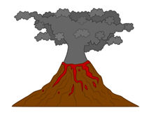
«Создаю модель вулкана»
Цель:
Изготовление макета вулкана из солёного теста в технике тестопластики.
Задачи:
Познакомить детей с природным явлением – вулканом; сформировать представления о типах вулканов, строении вулканов.
Создать действующую модель вулкана.
Способствовать развитию познавательной активности детей в процессе выполнения опытов.

Slide 3
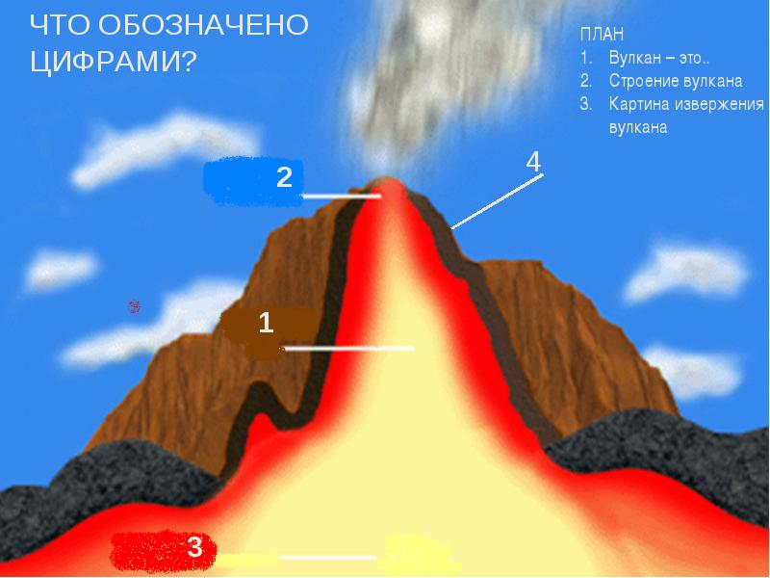
«Вулканы»
Знакомство с вулканами, типы, строение (показ презентации), рассматривание энциклопедий.
Строение вулкана
Как называется канал, по которому поднимается магма?
(жерло)
Чашеобразное углубление на вершине вулкана – это
(кратер)

Slide 4
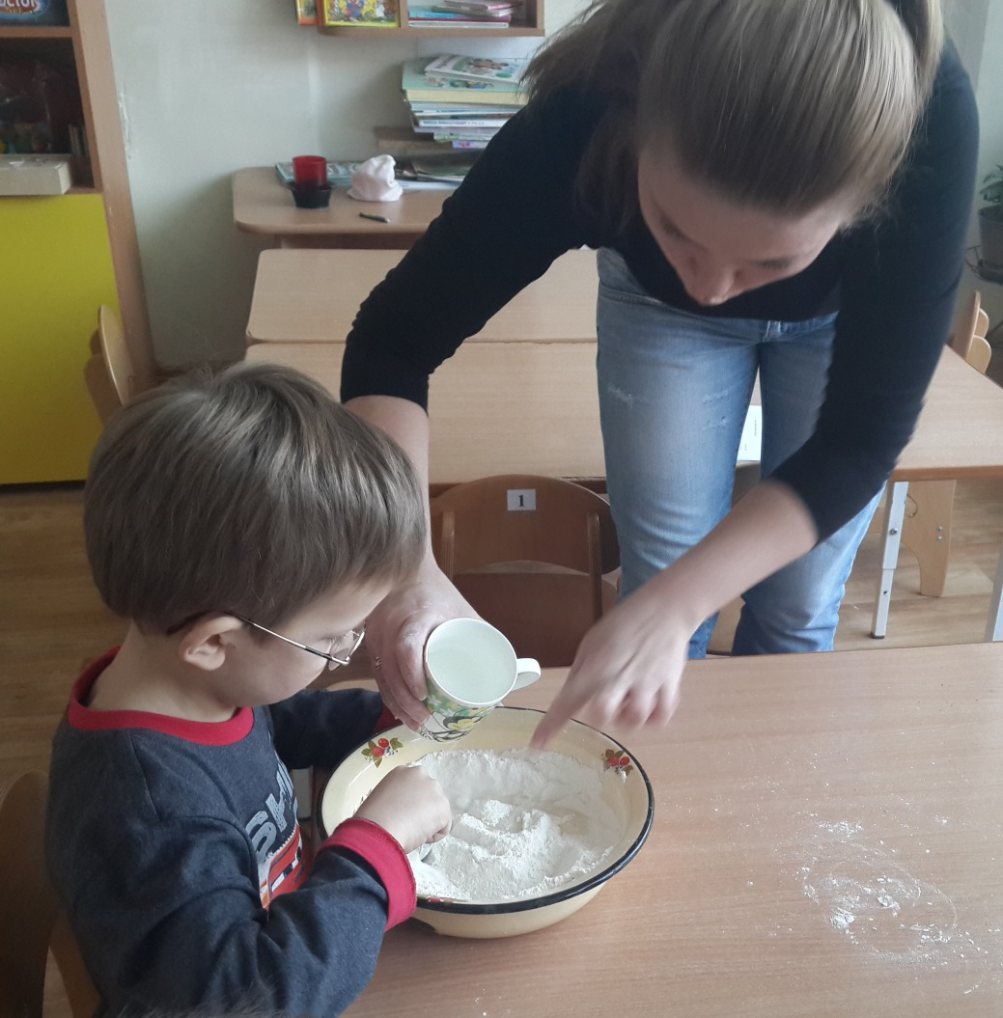
«Изготовление подножия макета из соленого теста»
Обучение приемам замешивания соленого теста

Slide 5
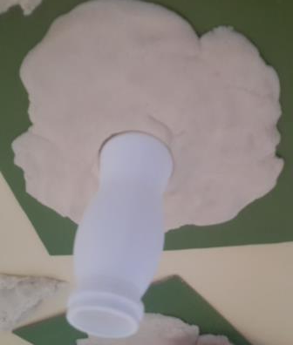
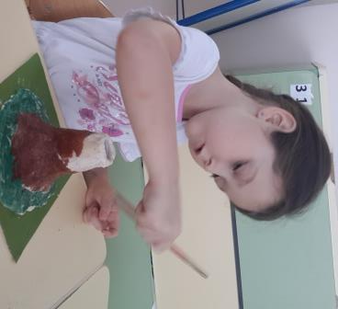
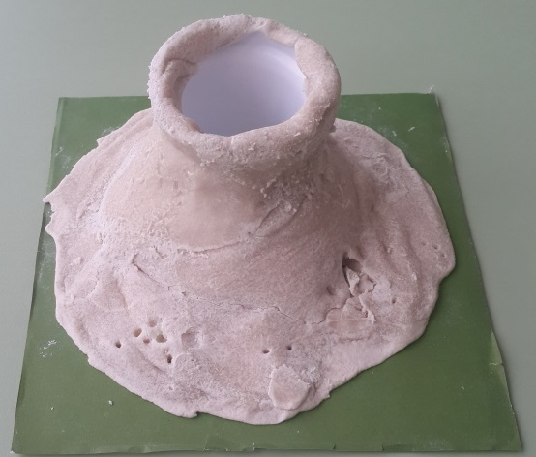
«Макет вулкана»
Лепка вулкан из соленого теста, подножия горы кладём тесто на подножие, в центре делаем отверстие и ставим в него стеклянный стаканчик, который будет выполнять роль жерло.
Придаём форму Макету
Окрашивание подножия вулкана и горы

Slide 6
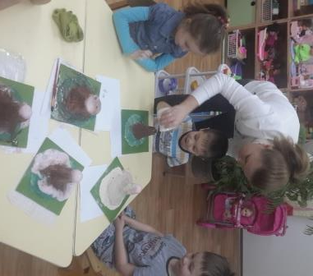
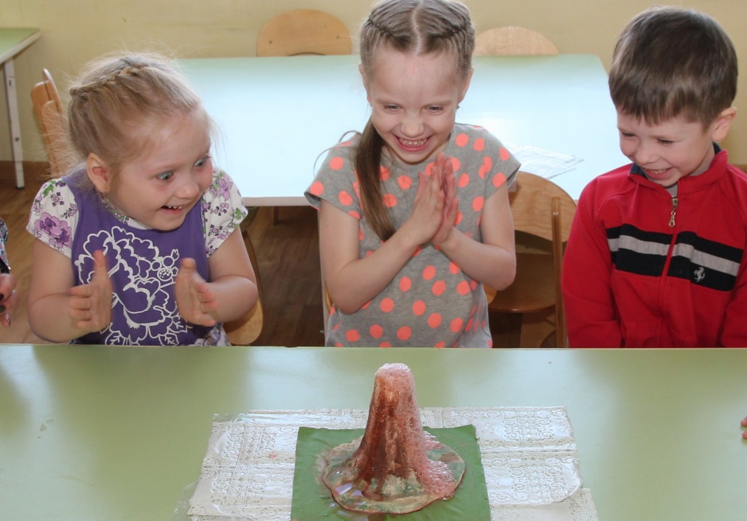
«Опытно-экспериментальная деятельность»
В жерло макета мы насыпаем соду, а затем наливаем подкрашенный уксус. Вулканизм начинается!
Наблюдаем как лава стекает по склону.

Slide 7
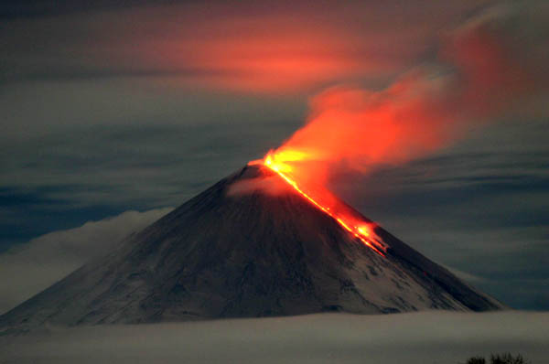
Спасибо за внимание!

